Slide 1
Il rischio vibrazione
Formazione per i lavoratori

Slide 2
Riferimento normativo
Art. 200 (Definizioni)
1. Ai fini del presente capo, si intende per:
a)Vibrazioni trasmesse al sistema mano-braccio: le vibrazioni meccaniche che, se trasmesse al sistema mano-braccio nell'uomo, comportano un rischio per la salute e la sicurezza dei lavoratori, in particolare disturbi vascolari, osteoarticolari, neurologici o muscolari;
b)Vibrazioni trasmesse al corpo intero: le vibrazioni meccaniche che, se trasmesse al corpo intero, comportano rischi per la salute e la sicurezza dei lavoratori, in particolare lombalgie e traumi del rachide;

Slide 3
Riferimento normativo
Art. 200 (Definizioni)
c) esposizione giornaliera a vibrazioni trasmesse al sistema mano-braccio A(8): [ms-2]: valore mediato nel tempo, ponderato in frequenza, delle accelerazioni misurate per una giornata lavorativa nominale di otto ore;
d) esposizione giornaliera a vibrazioni trasmesse al corpo intero A(8): [ms-2]: valore mediato nel tempo, ponderato, delle accelerazioni misurate per una giornata lavorativa nominale di otto ore.

Slide 4
Riferimento normativo
Art. 201 (Valori Limite di Esposizione e valori d’Azione)
Ai fini del presente capitolo si definiscono i seguenti valori limite di esposizione e valori di azione:
Valore di azione giornaliero (normalizzato ad un periodo di riferimento di 8 ore)
- Vibrazioni mano-braccio: A(8)=2.5 m/s²
- Vibrazioni al corpo intero: A(8)=0.5 m/s²

Slide 5
Riferimento normativo
Art. 202 (Valutazione dei rischi)
Il DL valuta e, quando necessario, misura, i livelli di vibrazioni meccaniche cui i lavoratori sono esposti.
Il LIVELLO DI ESPOSIZIONE alle vibrazioni meccaniche può essere valutato mediante:
l’osservazione delle condizioni di lavoro specifiche;
il riferimento ad appropriate informazioni sulla entità delle vibrazioni per le attrezzature nelle particolari condizioni di uso reperibili presso banche dati dell’ ISPESL(…);
le informazioni fornite in materia dal costruttore delle attrezzature.

Slide 6
Riferimento normativo
Art. 203 (Misure di prevenzione e protezione)
(…) quando sono superati i valori d’azione, il DL elabora e applica un programma di misure tecniche o organizzative, volte a ridurre al minimo l’esposizione e i rischi che ne conseguono, considerando in particolare:
a) altri metodi di lavoro che richiedono una minore esposizione a vibrazioni meccaniche;
b) la scelta di attrezzature di lavoro adeguate concepite nel rispetto dei principi ergonomici (…);
c) la fornitura di attrezzature accessorie per ridurre i rischi di lesioni provocate dalle vibrazioni (sedili e guanti che attenuano le vibrazioni);
d) adeguati programmi di manutenzione delle attrezzature di lavoro, del luogo di lavoro, (…)

Slide 7
Riferimento normativo
Art. 203 (Misure di prevenzione e protezione)
e) la progettazione e l’organizzazione dei luoghi e dei posti di lavoro;
f) l’adeguata informazione e formazione dei lavoratori sull’uso corretto e sicuro delle attrezzature di lavoro e dei DPI, (…);
g) la limitazione della durata e dell’intensità dell’esposizione;
h) l’organizzazione di orari di lavoro appropriati, con adeguati periodi di riposo;

Slide 8
Riferimento normativo
Art. 204 (Sorveglianza Sanitaria)
I lavoratori esposti a livelli di vibrazioni superiori ai valori d'azione sono sottoposti alla sorveglianza sanitaria.
La sorveglianza viene effettuata periodicamente, di norma una volta l'anno o con periodicita' diversa decisa dal medico competente con adeguata motivazione riportata nel documento di valutazione dei rischi e resa nota ai rappresentanti per la sicurezza dei lavoratori in funzione della valutazione del rischio.
L'organo di vigilanza, con provvedimento motivato, puo' disporre contenuti e periodicita' della sorveglianza diversi rispetto a quelli forniti dal medico competente.

Slide 9
Definizioni
Valore limite di esposizione giornaliero (normalizzato ad un periodo di riferimento di 8 ore)
Vibrazioni mano-braccio: A(8)=5 m/s²
(20 m/s² per periodi brevi)
Vibrazioni al corpo intero: A(8)=1.0 m/s²
(1,5 m/s² per periodi brevi)

Slide 10
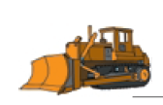
Dimensione del fenomeno
24% lavoratori europei è esposto a
vibrazioni meccaniche
21% lavoratori italiani è esposto a
vibrazioni meccaniche
Fonte:EUROPEAN AGENCY FOR SAFETY AND HEALTH AT WORK

Slide 11
Classificazioni delle vibrazioni in base alle frequenze

Slide 12
Valori
SUPERAMENTO | ADEMPIMENTI
Valori limite di esposizione | Prendere misure immediate per riportare l’esposizione al di sotto del valore limite,
Valori di azione | Programma di misure tecnico-organizzative per ridurre l’esposizione ed i rischi. Sorveglianza sanitaria con periodicità annuale (di solito)

Slide 13
Prevenzione
a) di carattere tecnico rivolta allo strumento vibrante
progettazione: peso maneggevolezza, frequenza e ampiezza delle vibrazioni, etc
manutenzione
b) di carattere organizzativo: organizzazione del lavoro
tempi di esposizione
turni lavorativi
luoghi di lavoro
dpi (guanti ammortizzanti)

Slide 14
Prevenzione
c) di carattere medico: rivolta al lavoratore
visite di assunzione
visite periodiche (con limitazioni e prescrizioni)
indagini strumentali
Consigliabile ai fini preventivi l’astensione dal fumo di tabacco, la limitazione del consumo di alcool, il controllo del metabolismo lipidico e glucidico

Slide 15
Prevenzione
Qualora vengano superati i valori d’azione, il Datore di Lavoro elabora un programma atto a ridurre l’esposizione e i rischi, tenendo in considerazione:
Altri metodi di lavoro che comportano una minore esposizione a vibrazioni meccaniche
La scelta di attrezzature di lavoro adeguate, in grado di produrre il minor livello possibile di vibrazioni
La fornitura di attrezzature accessorie per ridurre i rischi di lesioni da vibrazioni (sedili, guanti, maniglie)
Adeguati programmi di manutenzione delle attrezzature di lavoro, del luogo di lavoro e dei sistemi sul luogo di lavoro
La progettazione e l’organizzazione dei luoghi di lavoro e dei posti di lavoro
Adeguata formazione e informazione
La limitazione della durata e dell’intensità dell’esposizione
L’organizzazione di orari di lavoro appropriati, con adeguati periodi di riposo
La fornitura di indumenti per la protezione dal freddo e dall’umidità

Slide 16
Protezione
I guanti possono ridurre la trasmissione delle vibrazioni alle mani.
Sono dotati di rivestimenti interni in grado di assorbire l’energia meccanica nell’intervallo di frequenza di interesse igienistico (6.3-1600 Hz)
I guanti antivibranti devono riportare, vicino al marchio CE, l’indicazione della norma EN ISO 10819:1996

Slide 17
Protezione
TIPOLOGIA DI UTENSILE | ATTENUAZIONE ATTESA DELLE VIBRAZIONI (%)
Utensili Di Tipo Percussorio | < 10 %
Scalpellatori e scrostatori, rivettatori | < 10 %
Martelli perforatori | < 10 %
Martelli demolitori e picconatori | < 10 %
Trapani a percussione | < 10 %
Avvitatori ad impulso | < 10 %
Martelli sabbiatori | < 10 %
Smerigliatrici angolari e assiali | < 40-60 %
Decespugliatori | < 10 -20%
Motoseghe | < 10-20 %
Cesoie e roditrici per metalli | < 10 %

Slide 18
Vibrazioni trasmesse al corpo intero (WBV)
Disturbi cervico-brachiali: sono disturbi delle fasce muscolari che si manifestano nella zona collo-spalle dei conducenti di automezzi.
Disturbi digestivi: un’esposizione elevata può generare un aumento dell’attività gastrointestinale e quindi provocare gastrite e ulcera peptica.
La chinetosi: si manifesta con vibrazioni a bassa frequenza (da 0 a 2 HZ) e stimola la funzione vestibolare

Slide 19
Vibrazioni trasmesse al corpo intero (WBV)
Disturbi circolatori: i conducenti di automezzi e veicoli possono essere soggetti ad insorgenza di emorroidi e varici venose alle gambe, addebitabili anche alle vibrazioni ed al tempo trascorso in posizione seduta.
Effetti cocleo - vestibolari: l’esposizione contemporanea a vibrazioni e rumore è probabilmente causa di un aumento del disturbo uditivo (ipoacusia) alle alte frequenze.
Risposte a carattere psicosomatico: caratterizzati da fenomeni psicosensoriali, modificazioni del tono muscolare, modificazioni neurologiche, endocrine ed umorali.

Slide 20

Segmental vibration
Patologia distrettuale da strumenti vibranti caratterizzata dalla presenza di:
lesioni vascolari
lesioni osteo-articolari
lesioni neurologiche
lesioni muscolo-tendinee
(tra di loro variamente associate)

Slide 21
Segmental vibration
Molti strumenti che vengono impugnati o azionati con le mani generano vibrazioni.
La vibrazione si trasmette alla mano e al braccio dell’operatore attraverso il contatto fisico con lo strumento e, in alcuni casi attraverso il pezzo che si sta lavorando (macchinari a colonna).
Si calcola che oltre il 5% dei lavoratori sono esposti regolarmente a vibrazioni del sistema mano-braccio tale percentuale sale in alcuni comparti lavorativi: edilizia e ingegneria civile, manutenzione di strade e ferrovie, fonderie e officine meccaniche, miniere e cave

Slide 22
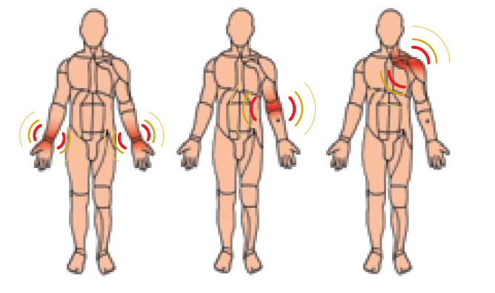
Segmental vibration
Nella «sindrome da vibrazioni mano-braccio», oltre ad un maggiore affaticamento psicofisico, vi è un aumento del rischio di insorgenza di lesioni vascolari, neurologiche e muscolo-scheletriche con l’eventuale concorrenza di fattori ambientali, come il rumore, o individuali come l’età, la suscettibilità o l’abitudine al fumo.

Slide 23
Segmental vibration
Angioneurosi (Fenomeno di Raynaud)
Neuropatie periferiche prevalentemente sensitive (nn. mediano, ulnare, radiale)
Sindromi da intrappolamento dei tronchi nervosi degli arti superiori (es. t. carpale)
Osteoartropatie dei polsi e gomiti
Patologie muscolo-tendinee degli arti superiori

Slide 24
La patologia osteoarticolare nella sindrome mano-braccia
Tendinopatie infiammatorie e/o degenerative (tendiniti, tenosinoviti, peritendiniti, tendinosi) della spalla, gomito, polso e mano)
Sindromi da compressione dei nervi periferici (s. tunnel carpale, s. canale di Guyon, s. tunnel cubitale, s. del pronatore, s. stretto toracico)
Osteoartropatie croniche degenerative
(es. artrosi, rizoartrosi trapezio-metacarpale)
Altre patologie: m. Dupuytren, dito a scatto, cisti tendinee, borsiti.

Slide 25
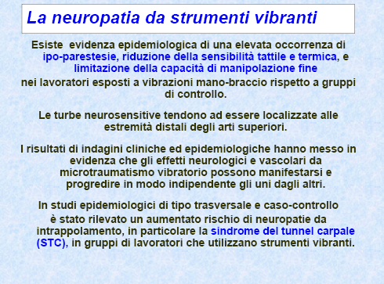
Neuropatia da strumenti vibranti
L’angiopatia da microtraumatismo vibratorio è, in ordine di frequenza, la quarta malattia professionale indennizzata dall’INAIL in Italia.

Slide 26
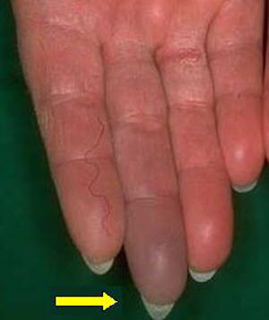
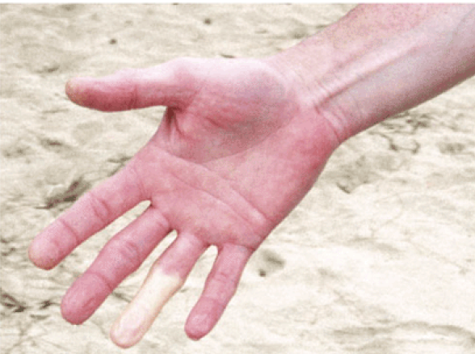
Lesioni vascolari
Fenomeno di Raynaud secondario
Consiste nell’arresto transitorio del flusso arterioso in zone acrali (= terminali) delle mani.

Slide 27
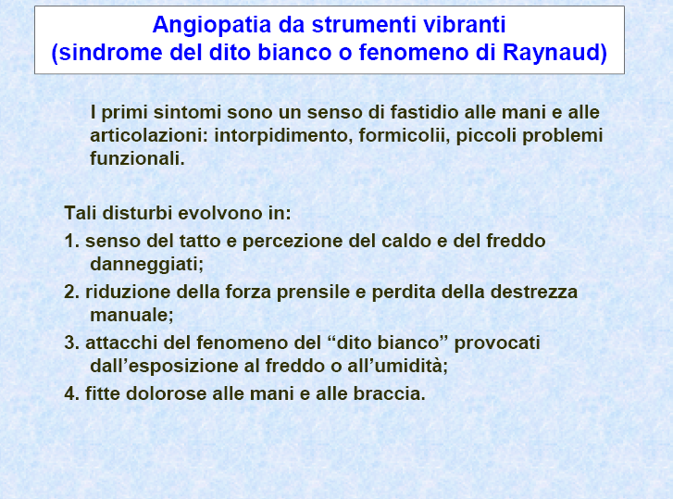

Slide 28
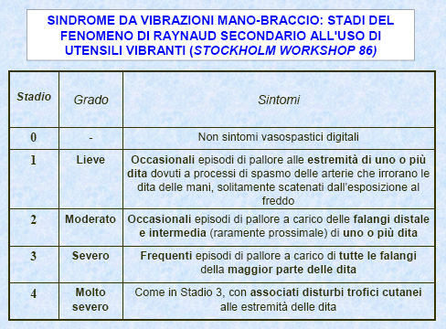

Slide 29
